Slide 1
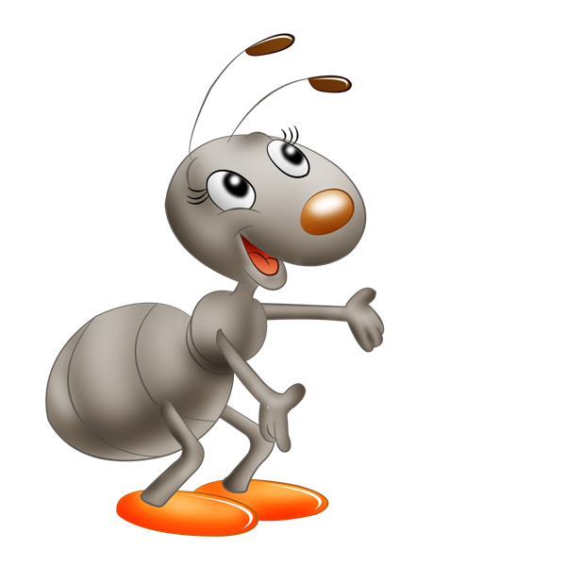
МКДОУ «Детский сад № 3 п. Теплое»
Познавательно-речевое развитие
В.В. Бианки
«КАК МУРАВЬИШКА ДОМОЙ СПЕШИЛ»
Подготовила : воспитатель старшей группы Мысик С.Н

Slide 2
Цель: познакомить с произведением В. В. Бианки «Как муравьишка домой спешил».
Образовательная область «Социально – коммуникативное развитие»
Задачи:
- формировать умение осмысливать характеры и поступки персонажей;
- способствовать развитию творческого мышления, активного общения через литературные сказки;
- воспитывать любовь и бережное отношение к природе; формировать нравственные качества: доброта, отзывчивость;
- прививать любовь и уважение к книге, как к источнику эстетической культуры.
Образовательная область «Познавательное развитие»
Задачи:
- формировать представление детей о жизни насекомых;
-совершенствовать умение детей узнавать насекомых по внешнему виду и правильно называть их;
-способствовать развитию внимания и памяти воспитанников;
Образовательная область «Речевое развитие»
Задачи:
- прививать любовь к литературному чтению;
- совершенствовать умение понимать тему и содержание произведения; подбирать имена прилагательные;
-развивать внимание, память, фантазию, словарный запас детей;
Оборудование и материалы:
-компьютер, телевизор для просмотра м/ф;
-иллюстрации с изображением насекомых;
- книга В. Бианки «Как муравьишка домой спешил»

Slide 3


Slide 4


Slide 5

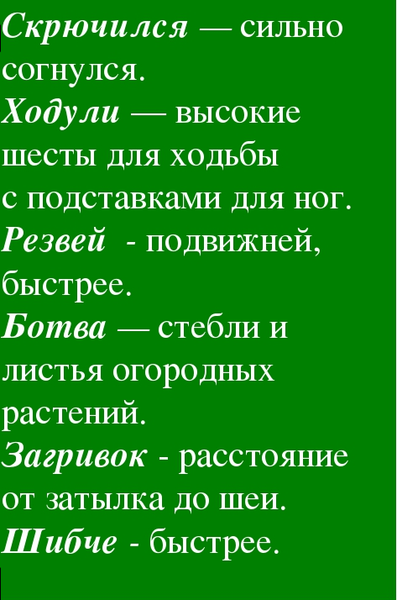

Slide 6

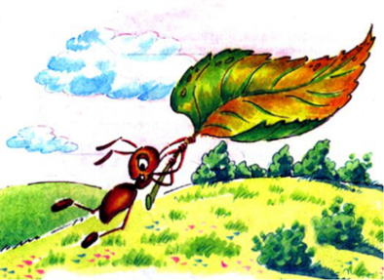

Slide 7
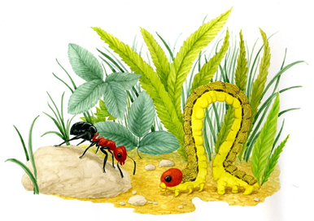
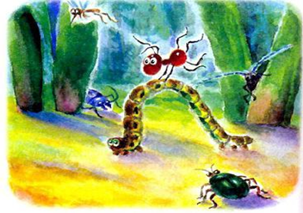
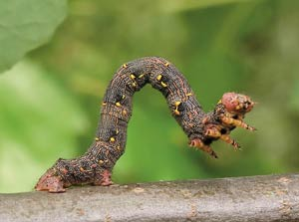
Гусеница-Землемер
Туловище гусеницы состоит из хорошо различимой головы, грудного, брюшного отделов и нескольких пар конечностей, расположенных на груди и брюшке. Туловище гусеницы состоит из сегментов, разделенных бороздками, и облачено в мягкую оболочку, что обеспечивает телу максимальную подвижность. Большинство гусениц обладают 3 парами грудных конечностей и 5 парами ложных брюшных ног. Брюшные конечности оканчиваются маленькими крючочками. На каждой грудной конечности расположена подошва с коготком, которую гусеница втягивает или выпячивает при движении.

Slide 8
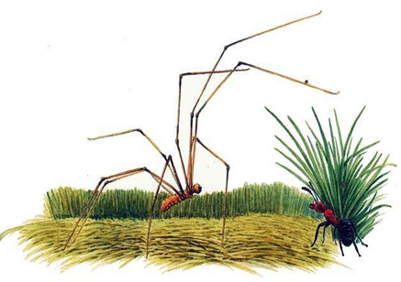
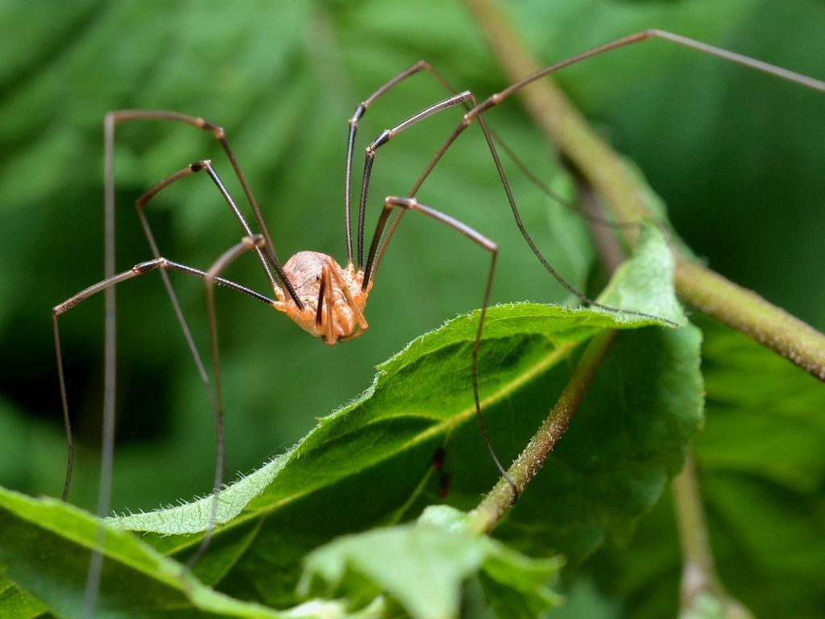
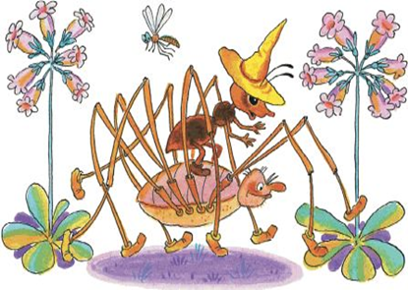
Паук-Сенокосец (Долгоножка)
Пауки-сенокосцы (пауки-долгоножки) – вид насекомых, обитающих практически везде. Паучки небольших размеров, они не плетут паутину, также безопасны для людей, животных.
Оружием паука данной породы является резкий запах, притягивающий мелких букашек. Своими длиннющими лапами паук захватывает жертву. Самцы гораздо меньше самок. Давать потомство могут целый год. Самки откладывают яйца в почву. Позже они не возвращаются за детьми.
Сенокосцы не привередливы в еде. Питаются всем: начиная травой, заканчивая букашками. Не брезгуют даже трупами птиц, мышей, др.
Особая активность сенокосцев наблюдается в ночное время суток. Польза насекомых данного вида в том, что они уничтожают многих вредителей урожаев.

Slide 9
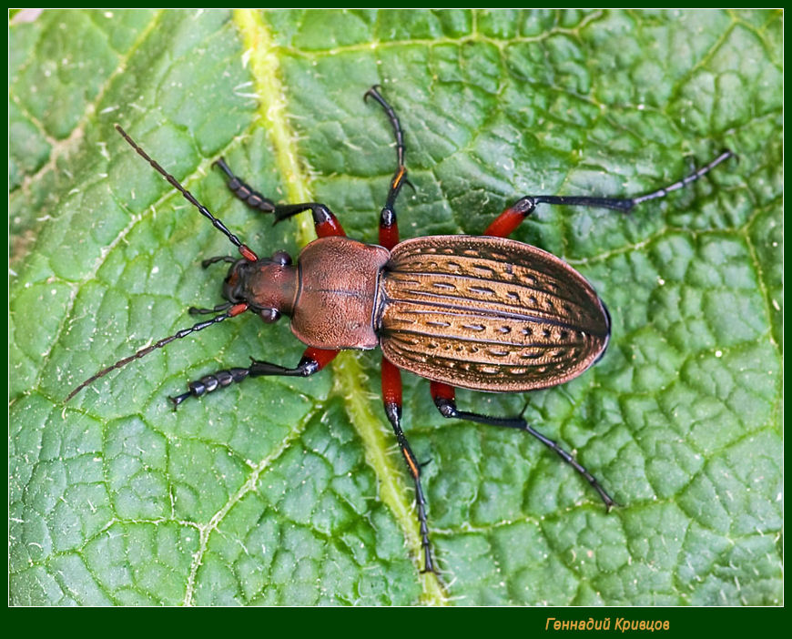
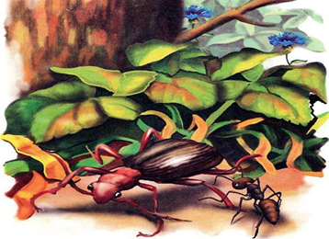
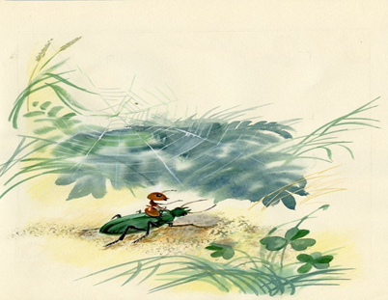
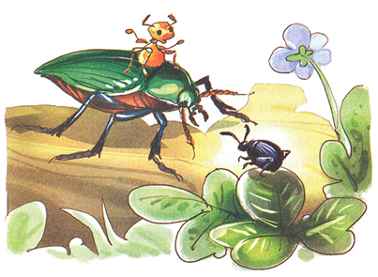
Жужелицы
  Жужелицы - одно из самых больших и многочисленных семейств жуков. Живут жужелицы под корягами, камнями, в лесной подстилке. Это активные хищники, в основном в ночное время. Жужелицы отличаются самой разнообразной окраской. Она может быть в тёмных тонах, что чаще всего, или в светлых; нередко покров имеет блестящий отлив, который создаётся тончайшими поперечными линиями. Встречаются жужелицы зелёного, красного и других цветов.

Slide 10
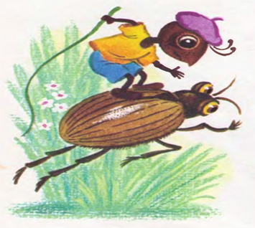
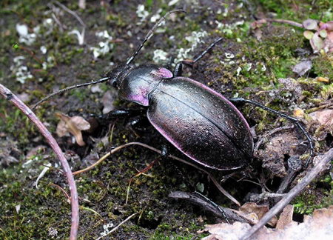
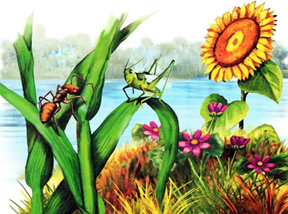
Жучок-Блошачок
Характерной особенностью жесткокрылых, или жуков, является наличие твердых хитиновых или кожистых надкрылий, образованных из верхней пары крыльев. Эта своеобразная броня защищает сложенные летательные крылья насекомого от повреждений в те моменты, когда оно не находится в воздухе.

Slide 11
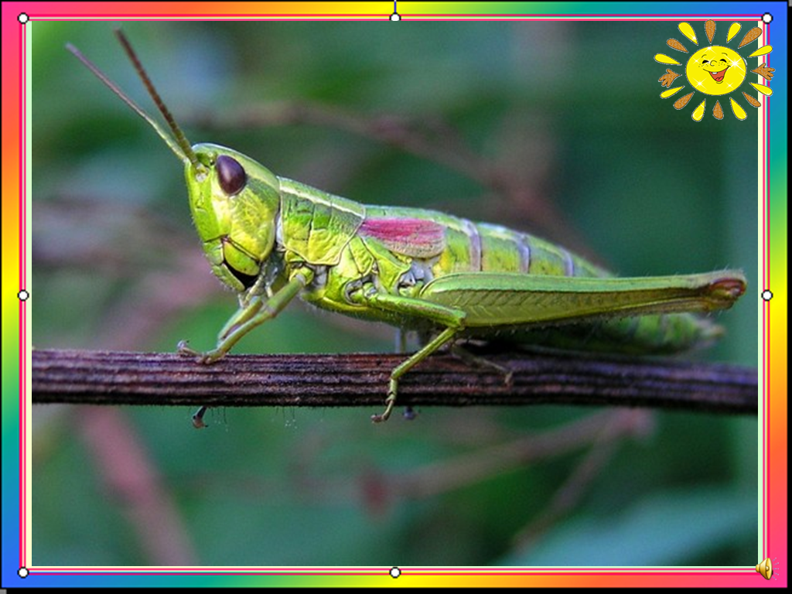
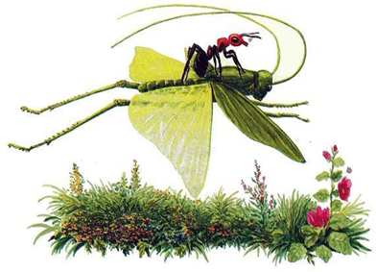
Кузнечик
У кузнечиков очень мощные, длинные задние лапки. С их помощью они могут совершать очень далекие прыжки, которым позавидуют и другие признанные прыгуны животного мира. Кузнечики прыгают на расстояние, в 40 раз превышающее длину их тела. Кузнечики – необычные насекомые. Орган слуха у них находится на ногах, а скрекочут они… крыльями.

Slide 12
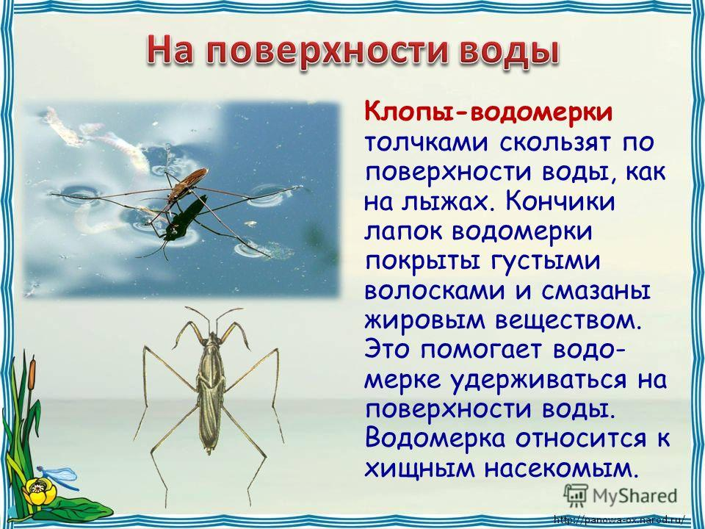
Клоп-Водомерка

Slide 13
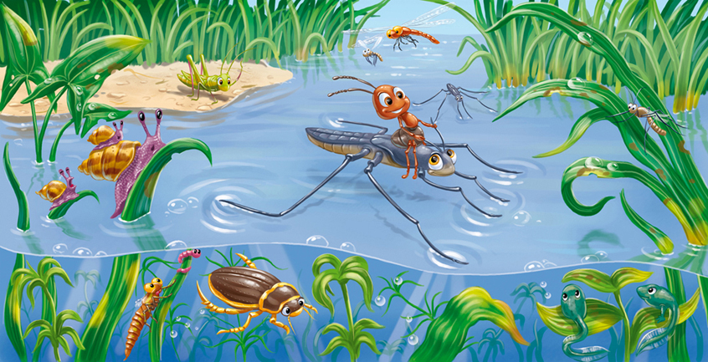

Slide 14
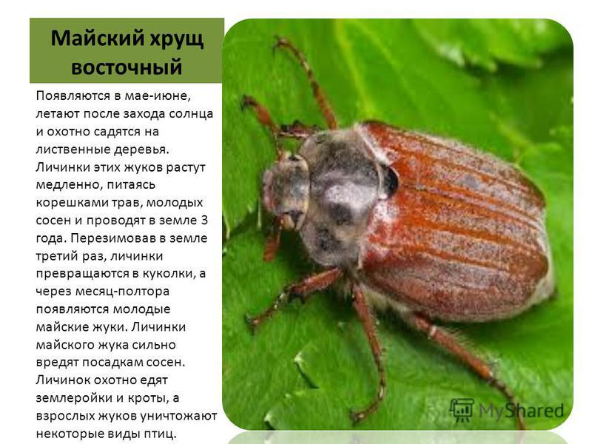
Майский Хрущ

Slide 15
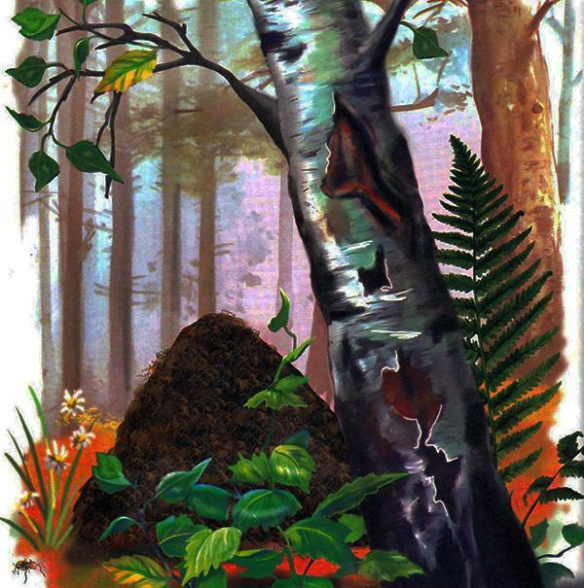
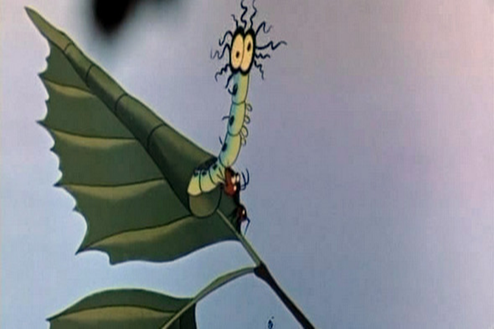

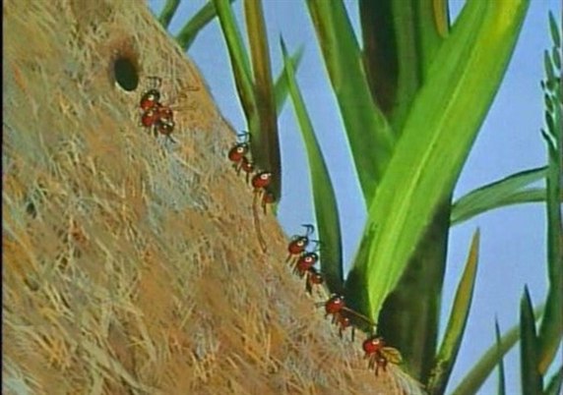

Slide 16
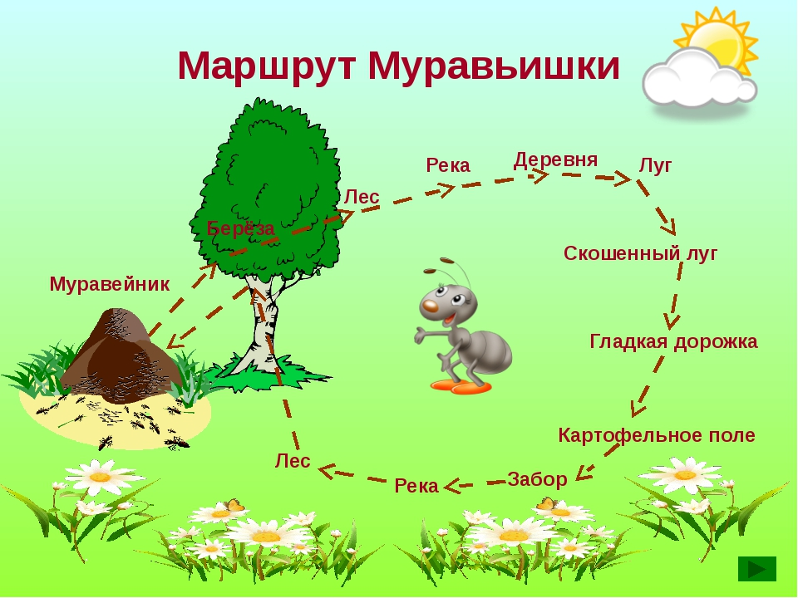

Slide 17
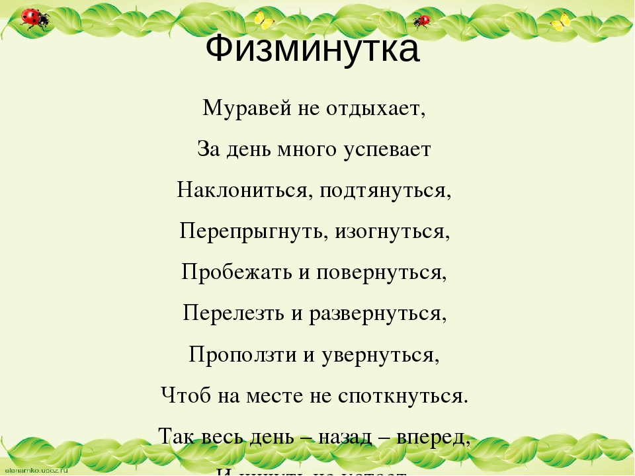

Slide 18
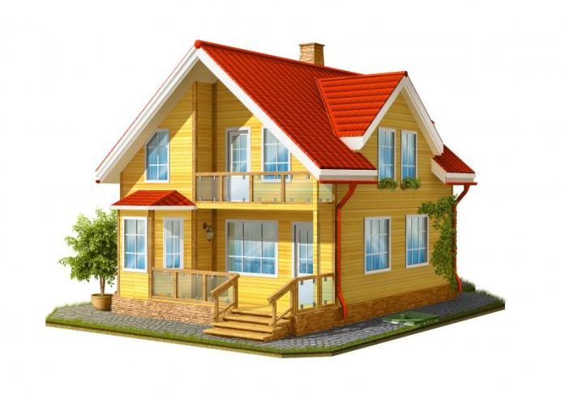
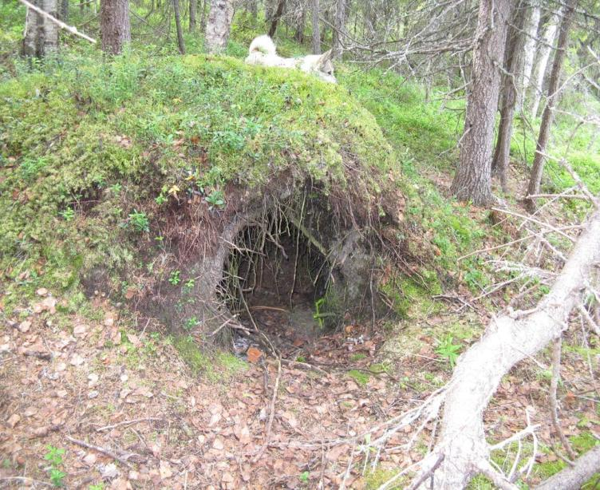
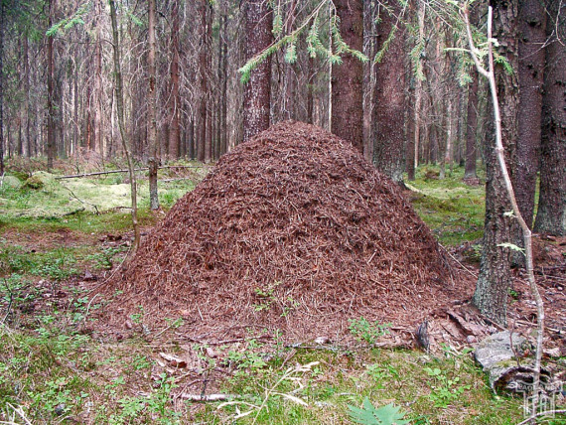
- Где жил Муравьишка?
В доме
В муравейнике
В берлоге

Slide 19
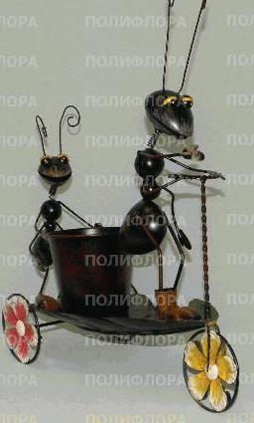
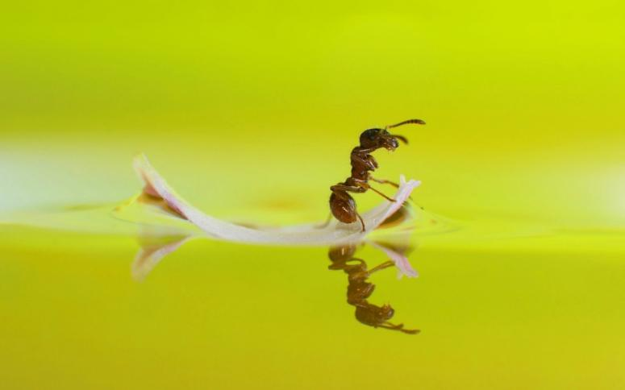
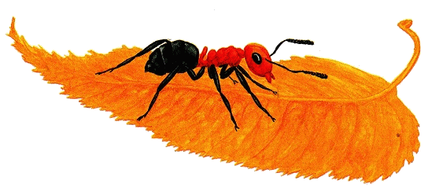
- Почему муравей оказался далеко от муравейника?
- уехал на велосипеде
- улетел на листочке
- уплыл на лодочке

Slide 20
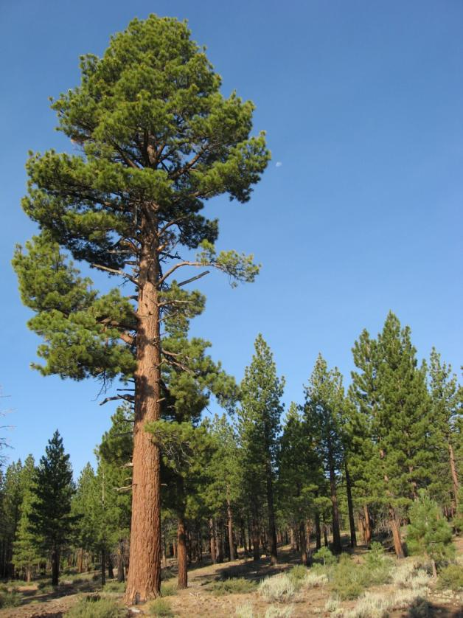
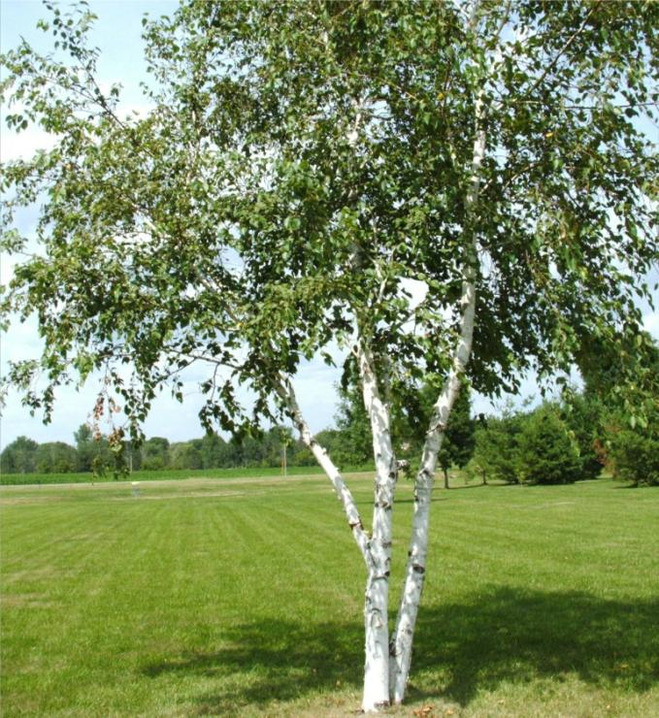
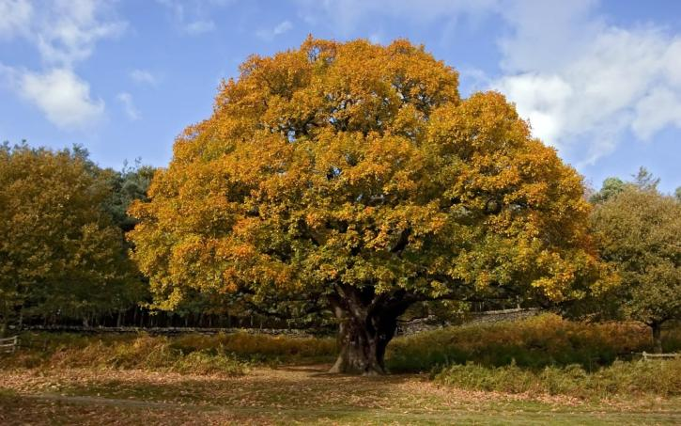
На какое дерево залез Муравьишка?
Сосна
Береза
Дуб

Slide 21

О каком времени года говорится в сказке?

Slide 22
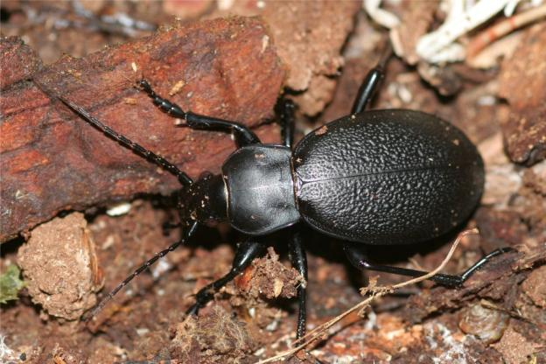
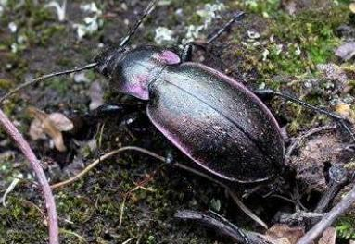
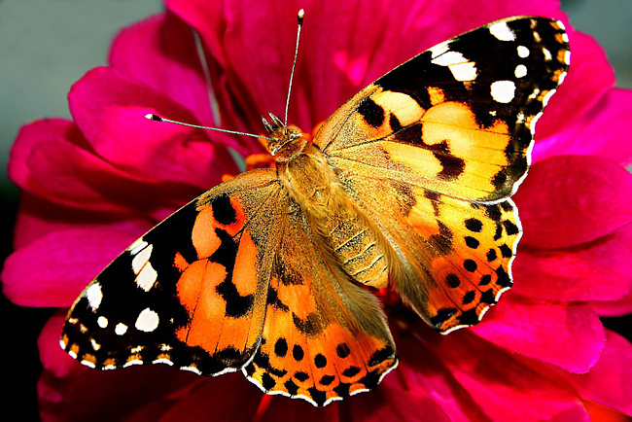
С каким насекомым не встречался Муравьишка?
Жужелица
Жучок-блошачок
Бабочка

Slide 23
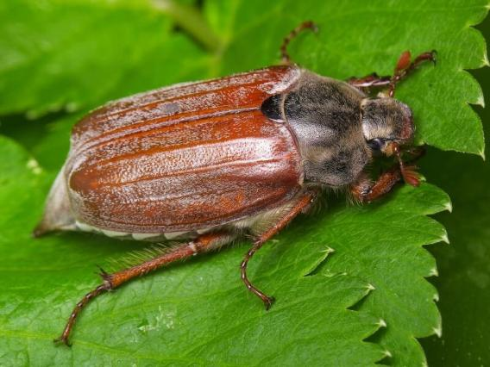
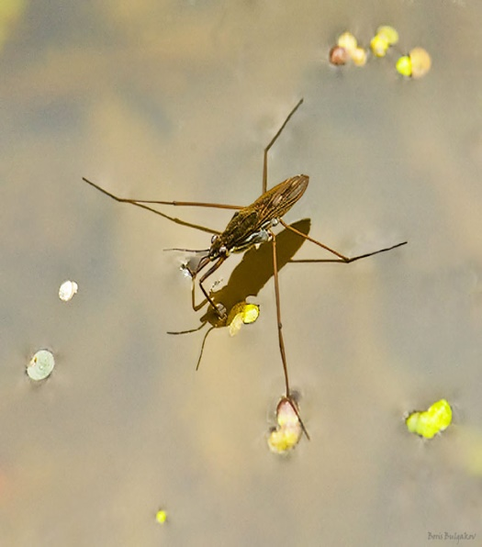
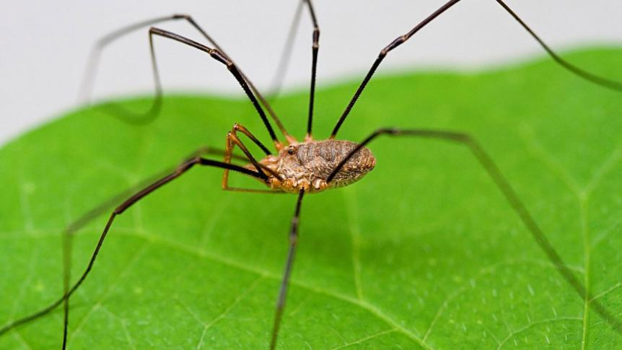
Кто помог Муравьишке переправиться через реку?
- Паук-сенокосец
- Водомерка
- Майский Хрущ

Slide 24
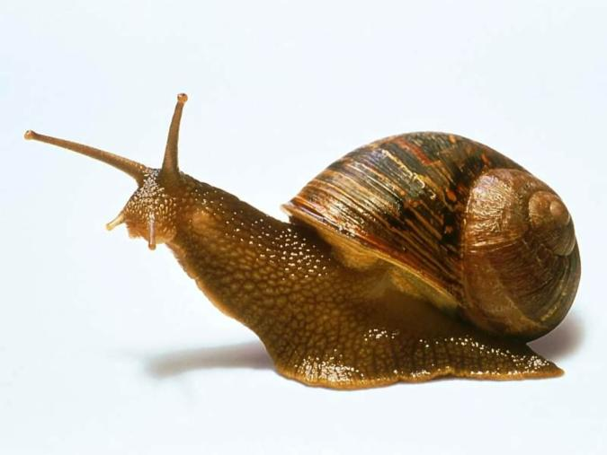
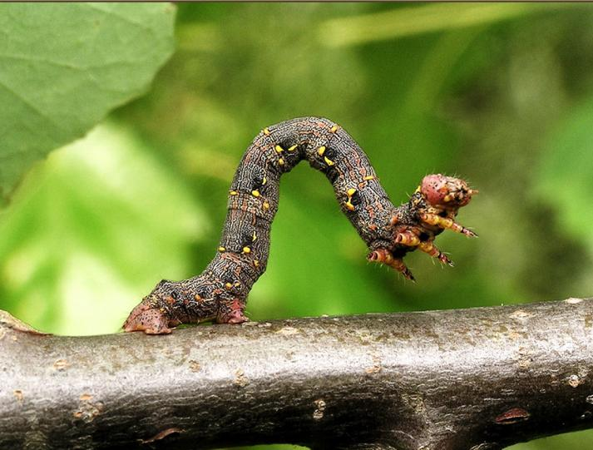
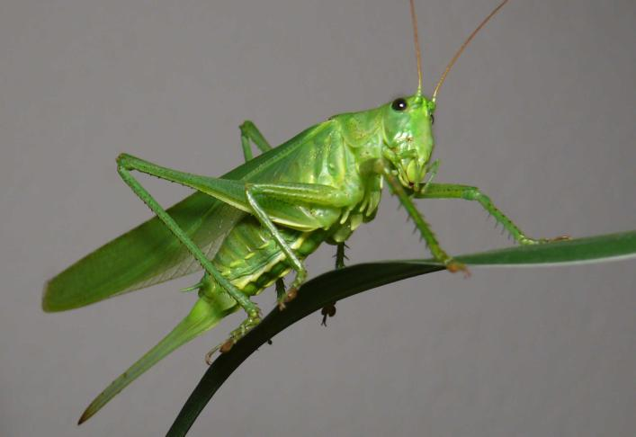
Кто помог Муравьишке перебраться через забор?
Улитка
Кузнечик
Гусеница-Землемер

Slide 25

СПАСИБО ЗА ВНИМАНИЕ!

